Slide 1

Доставка экзаменационных материалов, оформление протоколов и отчетности в дни проведения
ЦЭ и ЦТ

Slide 2
Учет участников ЦЭ/ЦТ,
нуждающихся в особых условиях
Для учета участников ЦЭ, ЦТ из категории лиц, нуждающихся в особых условиях необходимо:
в системе АИС ОБД УЦТ, воспользоваться функцией «Экспорт данных»;
авторизироваться с ролью «Ответственный»;
перейти в раздел меню «Отчетность» - «Экспорт данных»;
скачать отчет «Экспорт абитуриентов».
Данные будут выгружены в формате Excel. Сведения о необходимых условиях указаны в колонке «Особые_потр».
Для работы с этим списком в Excel удобно использовать фильтр по колонке «Особые_потр», чтобы быстро отсеять пустые значения и увидеть только тех абитуриентов, которым требуются особые условия.
В дальнейшем планируется отдельный отчет в разделе «Отчетность».

Slide 3
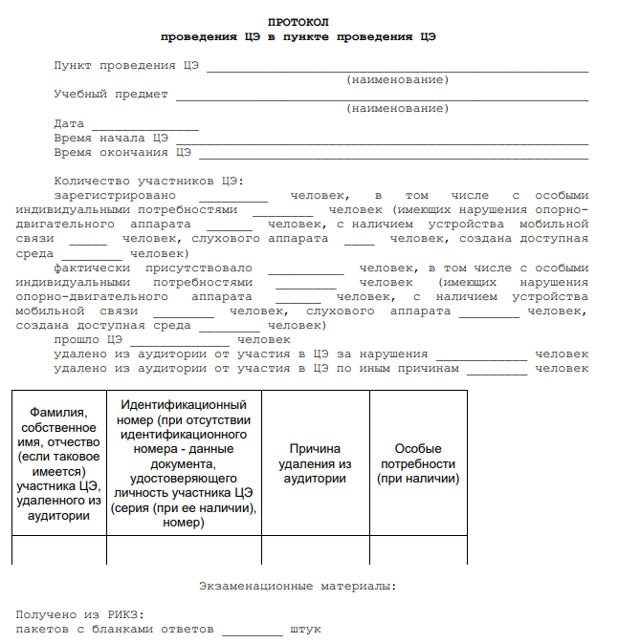
Рекомендации по заполнению протокола
проведения ЦЭ/ЦТ в аудитории/пункте, касающиеся части
участников с особыми индивидуальными потребностями
Количество участников ЦЭ:
по плану _____ человек, в том числе с особыми индивидуальными потребностями* ___ человек (имеющих нарушения функций опорно-двигательного аппарата¹ ___ человек, с наличием устройства мобильной связи² ___ человек, слухового аппарата³ ___ человек, создана доступная среда⁴ ___ человек);
фактически присутствовало _____ человек, в том числе с особыми индивидуальными потребностями* ___ человек (имеющих нарушения функций опорно-двигательного аппарата¹ ___ человек, с наличием устройства мобильной связи² ___ человек, слухового аппарата³ ___ человек, создана доступная среда⁴ ___ человек);
* указывается количество участников с особыми потребностями (всего);
¹указывается количество участников, имеющих группу инвалидности по причине нарушения функций ОДА;
²указывается количество участников с наличием устройства мобильной связи;
³указывается количество участников с наличием слухового аппарата;
⁴указывается количество только тех участников, которым по решению организационной комиссии создана доступная среда с учетом их потребностей.
указать количество зарегистрированных человек
указать количество явившихся человек
Особые индивидуальные потребности | ◻ устройство мобильной связи для контроля состояния здоровья ◻ слуховой аппарат ◻ доступная среда для лиц с нарушениями опорно-двигательного аппарата ◻ доступная среда для лиц, обучающихся по программе специального образования на уровне общего среднего образования по учебному плану специальной школы, специальной школы-интерната для учащихся с нарушениями зрения (масштабированный комплект экзаменационных материалов формата А3)

Slide 4
Общие рекомендации по оформлению протоколов
«Вскрыто дополнительно пакетов с экзаменационными материалами»
Вскрытие резерва экзаменационных (тестовых) работ или бланков ответов происходит по решению организационной комиссии ТОЛЬКО ПО СОГЛАСОВАНИЮ С РИКЗ.
В случае вскрытия резерва в протоколе указывается номер пакета и в какую аудиторию он был передан, перечисляются варианты изъятых экзаменационных (тестовых) работ, номера изъятых бланков ответов.
Неиспользованные материалы помещаются в пакет «Возврат резерва» и запечатываются БЕЗ ПОГАШЕНИЯ после окончания тестирования.
Дополнительно информируем:
Если все участники тестирования (экзамена) явились, то пакеты для неиспользованных материалов не заклеиваются, ярлыки не оформляются, а учитываются в поле «незапечатанных дополнительных пакетов _____ штук».
В случае стопроцентной неявки участника(-ов) тестирования (в аудиториях с малым количеством участников) делается произвольная запись в общем протоколе по соответствующему предмету: Ввиду неявки участников (зарегистрировано 2 человека) пакеты с экзаменационным (тестовым) материалом не вскрывались.

Slide 5
Предоставление СВЕДЕНИЙ о количестве участников ЦЭ/ЦТ
СВЕДЕНИЯ
о количестве участников централизованного экзамена (ЦЭ)
 |  |  | 29.05.2025
г. Минск
Белорусский государственный экономический университет, 105
№ п/п | Наименование предмета | Зарегистрировано участников испытания на начало экзамена, чел. * | Не явилось, чел. | Удалены за нарушения, чел. | Причина нарушения ** | Отстранены по иным причинам, чел. |  |  | Причина отстранения *** | Итого прошли ЦЭ, чел.
1 | Русский язык | 953 | 8 | 0 |  | 0 |  |  |  | 945
2 | Белорусский язык | 140 | 0 | 0 |  | 0 |  |  |  | 140
ИТОГО |  | 1093 | 8 | 0 |  | 0 |  |  |  | 1085
ВНИМАНИЕ! Форму не изменять, незаполненные строки не удалять
* - количество зарегистрированных согласно поданным заявкам
** - основанием для удаления с экзамена являются: наличие мобильного телефона у участника ЦЭ, использование шпаргалки, отказ от сдачи работы по истечении времени, отведенного для выполнения ЦЭ, и иные нарушения порядка проведения ЦЭ
*** - уважительная причина по состоянию здоровья во время проведения ЦЭ (укажите "мед.")
Обращаем внимание, что изменился адрес электронной почты
для предоставления оперативной информации в день проведения ЦТ (ЦЭ)
monitoring@rikc.by

Slide 6
на 13.59
СВЕДЕНИЯ
о количестве участников централизованного экзамена (ЦЭ)
 |  |  | 29.05.2025
Витебская область
ГУО "Ушачская средняя школа", 719
№ п/п | Наименование предмета | Зарегистрировано участников испытания на начало экзамена, чел. | Не явилось, чел. | Удалены за нарушения, чел. | Причина нарушения | Отстранены по иным причинам, чел. | Причина отстранения | Итого прошли ЦЭ, чел.
1 | Русский язык | 19 | 0 | 0 |  | 0 |  | 19
2 | Белорусский язык | 46 | 0 | 0 |  | 0 |  | 46
ИТОГО |  | 65 | 0 | 0 |  | 0 |  | 65
ИСПРАВЛЕНО на 14.10
СВЕДЕНИЯ
о количестве участников централизованного экзамена (ЦЭ)
 |  |  | 29.05.2025
Витебская область
ГУО "Ушачская средняя школа", 719
№ п/п |  | Зарегистрировано участников испытания на начало экзамена, чел. | Не явилось, чел. | Удалены за нарушения, чел. | Причина нарушения | Отстранены по иным причинам, чел. | Причина отстранения | Итого прошли ЦЭ, чел.
1 | Русский язык | 46 | 0 | 0 |  | 0 |  | 46
2 | Белорусский язык | 19 | 0 | 0 |  | 0 |  | 19
ИТОГО |  | 65 | 0 | 0 |  | 0 |  | 65

Slide 7
на 14.57
 |  |  | 29.05.2025
г. Минск
Учреждение образования "Белорусский государственный университет информатики и радиоэлектроники", код пункта 102
№ п/п | Наименование предмета | Зарегистрировано участников испытания на начало тестирования, чел | Не явилось, чел. | Удалены за нарушения, чел. | Причина нарушения | Отстранены по иным причинам, чел. | Причина отстранения | Итого прошли ЦТ, чел.
1 | Русский язык | 373 | 52 |  |  |  |  | 321
2 | Белорусский язык | 54 | 7 |  |  |  |  | 47
ИТОГО |  | 427 | 59 | 0 |  | 0 |  | 368
ИСПРАВЛЕНО на 18.54
 |  |  | 29.05.2025
г. Минск
Учреждение образования "Белорусский государственный университет информатики и радиоэлектроники", код пункта 102
№ п/п | Наименование предмета | Зарегистрировано участников испытания на начало тестирования, чел | Не явилось, чел. | Удалены за нарушения, чел. | Причина нарушения | Отстранены по иным причинам, чел. | Причина отстранения | Итого прошли ЦТ, чел.
1 | Русский язык | 373 | 53 |  |  |  |  | 320
2 | Белорусский язык | 54 | 6 |  |  |  |  | 48
ИТОГО |  | 427 | 59 | 0 |  | 0 |  | 368

Slide 8
26.05 в 17.17
 |  |  | 26.05.2025
г. Минск
№ п/п | Наименование предмета | Зарегистрировано участников испытания на начало тестирования, чел. | Не явилось, чел. | Удалены за нарушения, чел. | Причина нарушения | Отстранены по иным причинам, чел. | Причина отстранения | Итого прошли ЦТ, чел.
1 | Физика | 20 | 0 | 0 |  | 0 |  | 20
2 | Математика | 15 | 2 | 0 |  | 0 |  | 13
5 | Английский язык | 20 | 20 | 0 |  | 0 |  | 0
10 | История Беларуси | 21 | 2 | 0 |  | 0 |  | 19
ИТОГО |  | 76 | 24 | 0 |  | 0 |  | 52
ИСПРАВЛЕНО 27.05 в 09.22
 |  |  | 26. 26.05.2025
г. Минск
№ п/п | Наименование предмета | Зарегистрировано участников испытания на начало тестирования, чел. | Не явилось, чел. | Удалены за нарушения, чел. | Причина нарушения | Отстранены по иным причинам, чел. | Причина отстранения | Итого прошли ЦТ, чел.
1 | Физика | 20 | 0 | 0 |  | 0 |  | 20
2 | Математика | 15 | 2 | 0 |  | 0 |  | 13
5 | Английский язык | 20 | 0 | 0 |  | 0 |  | 20
10 | История Беларуси | 21 | 2 | 0 |  | 0 |  | 19
ИТОГО |  | 76 | 4 | 0 |  | 0 |  | 72

Slide 9
г.Витебск
701 УО "Витебский государственный технологический университет"
№ п/п | Наименование предмета | Зарегистрировано участников испытания на начало экзамена | Не явилось, чел. | Удалены за нарушения, чел. | Причина нарушения | Отстранены по иным причинам, чел. | Причина отстранения | Итого прошли РЦЭ, чел.
1 | Русский язык | 456 | 442 |  |  |  |  | 14
2 | Белорусский язык | 39 | 36 |  |  |  |  | 3
3 | Физика | 45 | 45 |  |  |  |  | 0
4 | Математика | 271 | 263 |  |  |  |  | 8
5 | Химия | 62 | 61 |  |  |  |  | 1
6 | Биология | 162 | 158 |  |  |  |  | 4
7 | Английский язык | 54 | 52 |  |  |  |  | 2
8 | Немецкий язык |  |  |  |  |  |  | 0
9 | Испанский язык | 1 | 1 |  |  |  |  | 0
10 | Французский язык | 6 | 6 |  |  |  |  | 0
11 | Китайский язык |  |  |  |  |  |  | 0
12 | История Беларуси | 55 | 54 |  |  |  |  | 1
13 | Обществоведение | 82 | 80 |  |  |  |  | 2
14 | География | 4 | 4 |  |  |  |  | 0
15 | Всемирная история (новейшее время) | 1 | 1 |  |  |  |  | 0
ИТОГО |  | 1238 | 1203 | 0 |  | 0 |  | 35

Slide 10
Гомельская область
учреждение образования "Житковичский государственный колледж", пункт 408
№ п/п | Наименование предмета | Зарегистрировано участников испытания на начало экзамена, чел. | Не явилось, чел. | Удалены за нарушения, чел. | Причина нарушения | Отстранены по иным причинам, чел. | Причина отстранения | Итого прошли ЦЭ, чел.
1 | Физика | 1 |  |  |  |  |  | 1
2 | Математика | 68 |  |  |  |  |  | 68
3 | Химия | 1 |  |  |  |  |  | 1
4 | Биология | 37 |  |  |  | 1 | не сдача экзаменов (экстерн) | 36
5 | Английский язык | 4 |  |  |  |  |  | 4
6 | Немецкий язык | 1 |  |  |  |  |  | 1
10 | История Беларуси | 28 |  |  |  |  |  | 28
11 | Обществоведение | 64 |  |  |  |  |  | 64
12 | География | 11 |  |  |  |  |  | 11
ИТОГО |  | 215 | 0 | 0 |  | 1 |  | 214

Slide 11
Доставка экзаменационных материалов
Экзаменационные материалы передаются из РИКЗ в пункты проведения ЦЭ/ЦТ накануне (или в день) проведения ЦЭ/ЦТ и отправляются обратно в день проведения ЦЭ/ЦТ.
Организационная комиссия:
вскрывает в день получения упаковки (вализы) с пакетами с экзаменационными материалами
пересчитывает пакеты, сверяет с ранее поданной заявкой
составляет акт о получении упаковок (вализ) с экзаменационными материалами
укладывает пакеты в сейф (металлический ящик), который опечатывается (пломбируется)
В разделе «Для пунктов» на сайте РИКЗ будут размещены:
график времени доставки и получения материалов ГФС;
инструкция для ответственных лиц, контактирующих с ГФС.

Slide 12



Слайд 5 с информацией о кадрах
Оформление пакетов с экзаменационными материалами
Для разделения материалов, предназначенных для проведения
ЦЭ и ЦТ, предусмотрено отличие наклеек на пакетах.
Пакеты с экзаменационными материалами ЦТ 26 мая и 29 мая отстикерованы дополнительными наклейками белого цвета.
Для дней проведения ЦТ 2 июня
и 5 июня пакеты с экзаменационными материалами будут обозначены наклейкой желтого цвета.
ЦЭ 26 и 29 мая
ЦТ 26 и 29 мая
ЦТ 2 и 5 июня

Slide 13
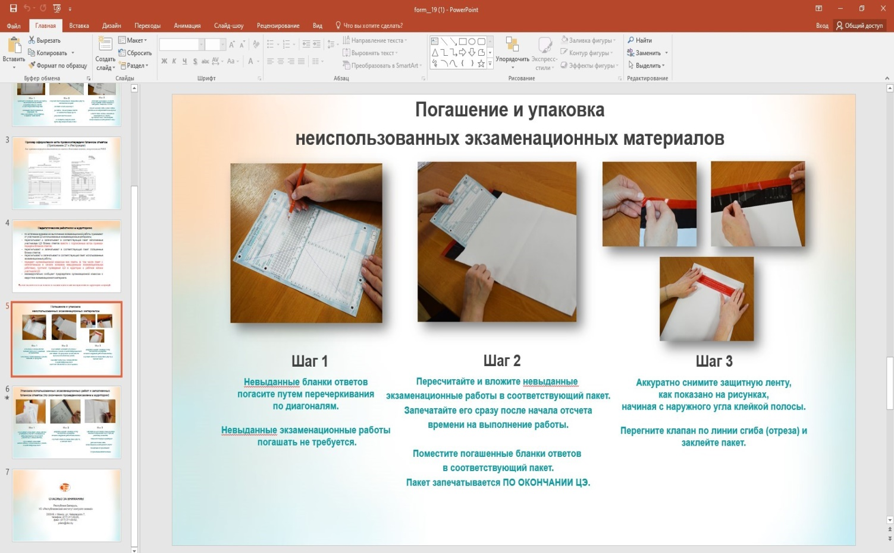
Слайд 5 с информацией о кадрах
Вскрытие и заклейка пакетов
с экзаменационными материалами
На сайте РИКЗ размещена презентация «Порядок работы с пакетами, содержащими экзаменационные материалы» с фотографиями как правильно вскрывать и запечатывать пакеты, не повредив при этом защитную ленту.

